Slide 1
卷积神经网络
网络空间安全系
任课老师：章乐

Slide 2
从全连接层到卷积
a fully-connected MLP
Because these networks are invariant to the order of the features, we could get similar results regardless of whether we preserve an order corresponding to the spatial structure of the pixels or if we permute the columns of our design matrix before fitting the MLP’s parameters.
Preferably, we would leverage our prior knowledge that nearby pixels are typically related to each other, to build efficient models for learning from image data.

Slide 3
从全连接层到卷积
表格数据
行对应样本，列对应特征
对于表格数据，我们寻找的模式可能涉及特征之间的交互，但是我们不能预先假设任何与特征交互相关的先验结构
此时，多层感知机可能是最好的选择

Slide 4

从全连接层到卷积
每张照片具有百万级像素，这意味着网络的每次输入都有一百万个维度
即使将隐藏层维度降低到1000，这个全连接层也将有$10^9$个参数
学习：从全连接层到卷积.pdf

Slide 5
不变性
平移不变性（translation invariance）：不管检测对象出现在图像中的哪个位置，神经网络的前面几层应该对相同的图像区域具有相似的反应，即为“平移不变性”
局部性（locality）：神经网络的前面几层应该只探索输入图像中的局部区域，而不过度在意图像中相隔较远区域的关系，这就是“局部性”原则。最终，可以聚合这些局部特征，以在整个图像级别进行预测

Slide 6


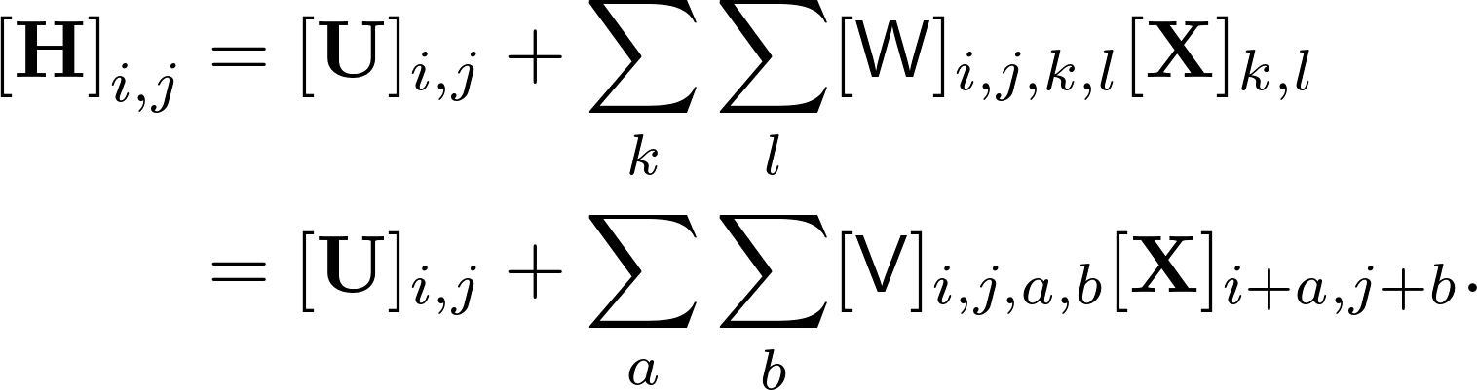




多层感知机的限制 / Constraining the MLP
输入是二维图像$\mathbf{X}$，其隐藏表示$\mathbf{H}$在数学上是一个矩阵
重新索引下标$(k, l)$，使$k = i+a$、$l = j+b$，由此可得

Slide 7





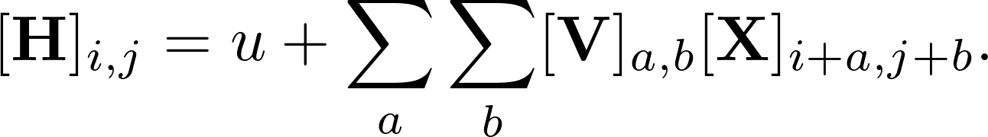


平移不变性
$\mathsf{V}$和$\mathbf{U}$实际上不依赖于$(i, j)$的值，即
$\mathbf{U}$是一个常数，比如$u$
$[\mathbf{V}]_{a, b}$的系数比$[\mathsf{V}]_{i, j, a, b}$少很多，因为前者不再依赖于图像中的位置

Slide 8



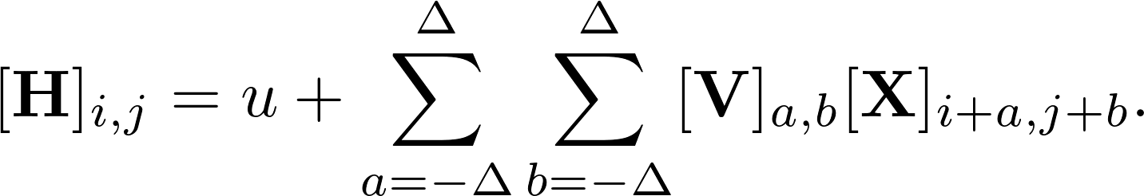
局部性
在$|a|> \Delta$或$|b| > \Delta$的范围之外，我们可以设置$[\mathbf{V}]_{a, b} = 0$

Slide 9
局部性
The price paid for this drastic reduction in parameters is that our features are now translation invariant and that our layer can only incorporate local information, when determining the value of each hidden activation.

Slide 10
局部性
归纳偏置
All learning depends on imposing inductive bias.
But of course, if those biases do not agree with reality, e.g., if images turned out not to be translation invariant, our models might struggle even to fit our training data.

Slide 11

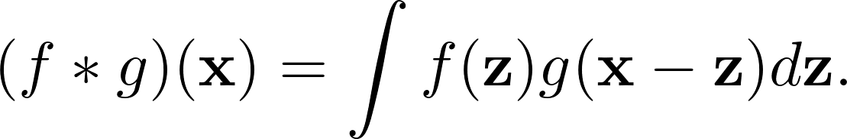

卷积
$f, g: \mathbb{R}^d \to \mathbb{R}$之间的“卷积”被定义为
互相关（cross-correlation）
"flipped" and shifted by $\mathbf{x}$

Slide 12



通道
图像一般包含三个通道 / 三种原色（红色、绿色和蓝色）
前两个轴与像素的空间位置有关，而第三个轴可以看作是每个像素的多维表示
将$\mathsf{X}$索引为$[\mathsf{X}]_{i, j, k}$
卷积相应地调整为$[\mathsf{V}]_{a,b,c}$

Slide 13
通道
对于每一个空间位置，我们想要采用一组而不是一个隐藏表示
这样一组隐藏表示可以想象成一些互相堆叠的二维网格
通道（channel）
特征映射（feature maps） / each provides a spatialized set of learned features to the subsequent layer

Slide 14
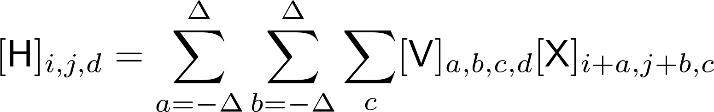
通道
直观上可以想象在靠近输入的底层，一些通道专门识别边缘，而一些通道专门识别纹理

Slide 15
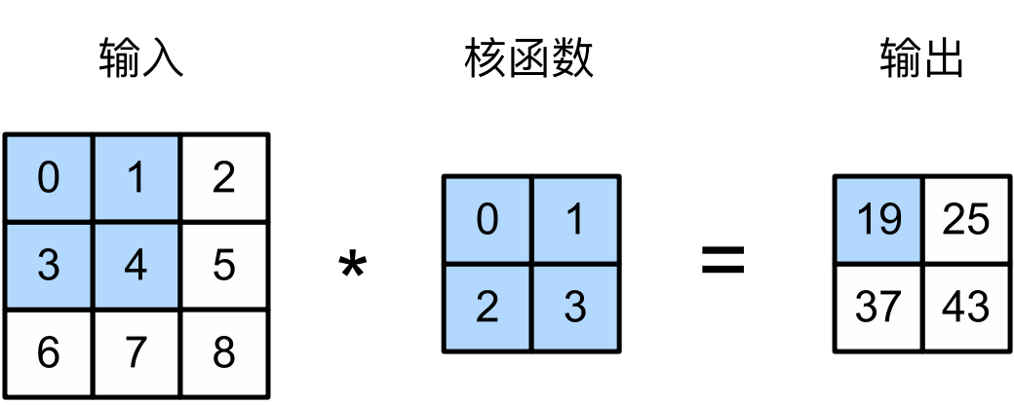
互相关运算
卷积窗口从输入张量的左上角开始，从左到右、从上到下滑动
进行按元素相乘，得到的张量再求和得到一个单一的标量值

Slide 16


互相关运算
卷积核只与图像中每个大小完全适合的位置进行互相关运算
输出大小等于输入大小$n_h \times n_w$减去卷积核大小$k_h \times k_w$，即：
这是因为我们需要足够的空间在图像上“移动”卷积核
学习：图像卷积.pdf

Slide 17
卷积层
卷积层对输入和卷积核权重进行互相关运算，并在添加标量偏置之后产生输出
实现二维卷积层（代码分析）

Slide 18
感受野
在卷积神经网络中，对于某一层的任意元素$x$，其感受野（receptive field）是指在前向传播期间可能影响$x$计算的所有元素（来自所有先前层）

Slide 19
感受野
假设之前输出为$\mathbf{Y}$，在其后附加一个卷积层，输出单个元素$z$
$z$的感受野包括$\mathbf{Y}$的所有四个元素，而输入的感受野包括最初所有九个输入元素
Thus, when any element in a feature map needs a larger receptive field to detect input features over a broader area, we can build a deeper network.

Slide 20
填充
填充（padding）：在输入图像的边界填充元素（通常填充元素是0）
学习：填充和步幅.pdf
卷积核的高度和宽度通常为奇数，例如1、3、5或7
For any two-dimensional tensor `X`, when the kernel's size is odd and the number of padding rows and columns on all sides are the same, producing an output with the same height and width as the input, we know that the output `Y[i, j]` is calculated by cross-correlation of the input and convolution kernel with the window centered on `X[i, j]`.

Slide 21
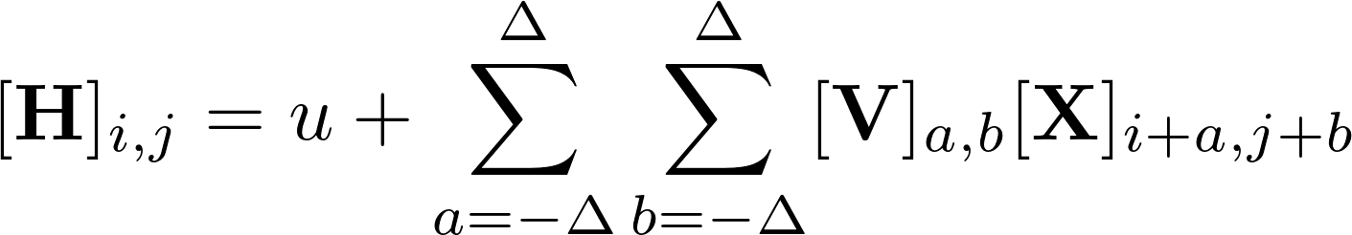
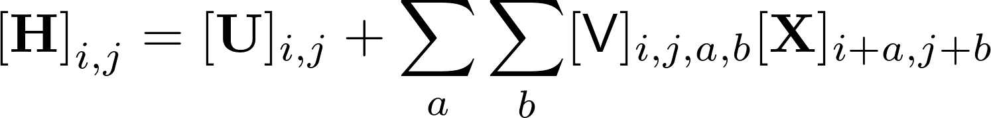
课堂：通过一维卷积来解释
cross-correlation
和全连接层的形式相比，进行了哪些修改

Slide 22
代码
在所有侧边填充1个像素
问题：卷积之后的`shape`

Slide 23
步幅
在计算互相关时，卷积窗口从输入张量的左上角开始，向下、向右滑动
默认每次滑动一个元素
但是，有时候为了高效计算或是缩减采样次数，卷积窗口可以跳过中间位置，每次滑动多个元素
将每次滑动元素的数量称为步幅（stride）
学习：填充和步幅.pdf
toggle movement

Slide 24







填充和步幅
当输入高度和宽度两侧的填充数量分别为$p_h$和$p_w$时，称之为填充$(p_h, p_w)$
当$p_h = p_w = p$时，填充是$p$
当高度和宽度上的步幅分别为$s_h$和$s_w$时，我们称之为步幅$(s_h, s_w)$
默认情况下，填充为0，步幅为1
在实践中，很少使用不一致的步幅或填充，也就是说，通常有$p_h = p_w$和$s_h = s_w$

